Slide 1
PESHION POSSIBLE
Enjoy your stylish business and campus life with BIZCAM
제작자: 이윤정, 윤제일, 이진수

Slide 2
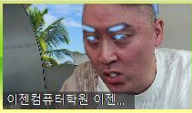
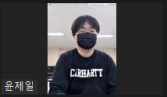
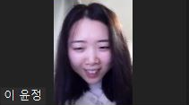
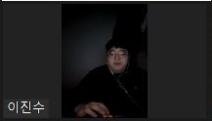
개요
  1-3. 팀원 설명.
  +
  윤제일 이윤정 이진수 국장님
  (순서는 가나다 순입니다)

Slide 3
FASHION이란?
01. 소개
개성
자신을 표현하는 수단
옷은 자기의 색깔을 드러내는 가장 강력한 방법이다.
취향
자신만의 좋아하는 스타일
아무리 예뻐도 자신의 마음에 들지 않으면 버려지는 옷들이 숱하게 많다. 쇼핑하는데 시간과 돈의 낭비를 줄일 수 있다는 장점이 있다.
FASHION
자신감
자신의 색깔을 표현하는 것
자신의 색깔을 여과 없이 표현 하는 것은 자신감의 시발점이고, 패션의 가장 중요한 핵심이라고 생각한다. 그래서 우리 쇼핑몰 이름도 “FASHION POSSIBLE”로 지었다.
성격
자신의 성격을 표현하는 유일한 수단
사람은 생긴 것과 성격이 많이 다르다.
그래서 패션으로 자신의 성격을 드러내면 불가피한 트러블과 인간관계에서 스트레스를 줄일 수도 있다는 장점이 있다.

Slide 4

01. 소개
CONCEPT
자신의 취향을 아는 것이 패션의 시발점이고
그로 인해 자신감을 생기게 한다고 생각하여, 브랜드 명을 자신감 넘치게 살자는 의미로 “FASHION POSSIBLE” 이라고 지었습니다.
자신의 취향을 분석하기에 이상형 월드컵 만큼 적합한게 없다고 사료되어 “패션취향 월드컵”을 옷쇼핑몰에 도입했습니다.
● LIKE 50%
○ UNLIKE 50%
가장 원하는 스타일
마치 이상형 월드컵을 하듯이 마음에 들지 않은 패션 스타일을 제거하면 자신이 가장 원하는 스타일이 남는다. 그리고 그 스타일에 쓰인 옷과 비슷한 스타일을 추천하는 의류쇼핑몰이다.

Slide 5
POWER POINT PRESENTATION
PowerPoint is the presentation program
used the most in the world.
  PROCESS 01
  기능명세
  Enjoy your stylish business and campus life with BIZCAM
  PROCESS 02
  쇼핑몰 기능구현
  Enjoy your stylish business and campus life with BIZCAM
  PROCESS 03
  후기
  Enjoy your stylish business and campus life with BIZCAM

Slide 6
INDEX
소개
FASHION POSSIBLE을 만든 목적
만들게 된 이유
설계 구조
구조 설명
제작과정, 적용한 기술
CAPTER
01
CAPTER
02
CAPTER
03
CAPTER
04
기능 설명
기능에 대한 설명
1.전반적 화면구성 2.특별한 기능 3.사용방법
느낀점
제작 후 느낀점
제작 전과 후 과정 중 느낀점들

Slide 7
FASHION POSSIBLE PROCESS 01
PowerPoint is the presentation program
used the most in the world.
  기능명세
  컨텐츠에 대한 내용을 적어요
DB ER 다이어그램 > 컴퍼넌트 명세 > 프로세스 명세

Slide 8
02. 기능설명
화면구성
특수기능
Detail기능

Slide 9
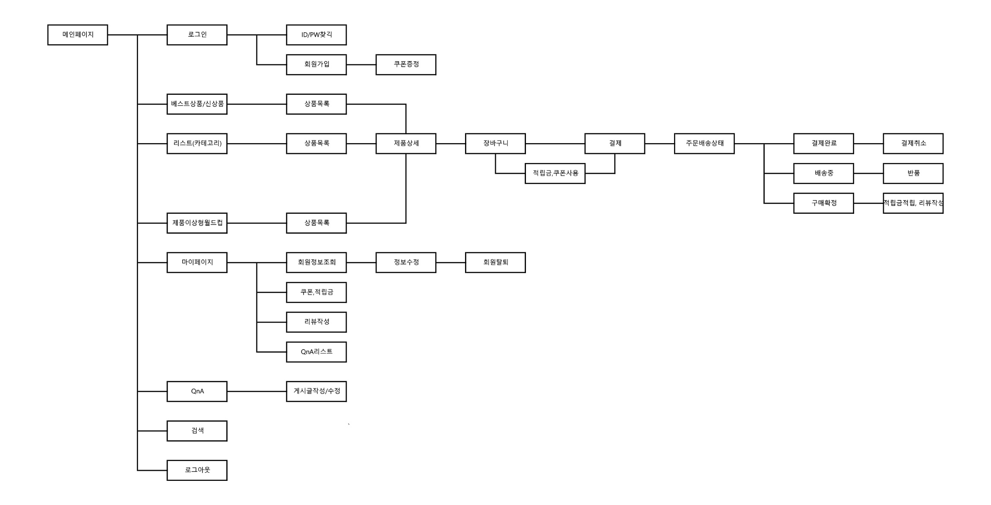
PROCESS
쇼핑몰 기능명세
DB ER 다이어그램 > 컴퍼넌트 명세 > 프로세스 명세
01
CONTENTS A
컨텐츠에 대한 내용을 적어요
CONTENTS A
컨텐츠에 대한 내용을 적어요
CONTENTS A
컨텐츠에 대한 내용을 적어요
  프로세스 명세
  로그인, 회원가입 오더, 카트, 리뷰, Q&A…
  CONTENTS A
  컨텐츠에 대한 내용을 적어요
  Enjoy your stylish business and campus life with BIZCAM

Slide 10
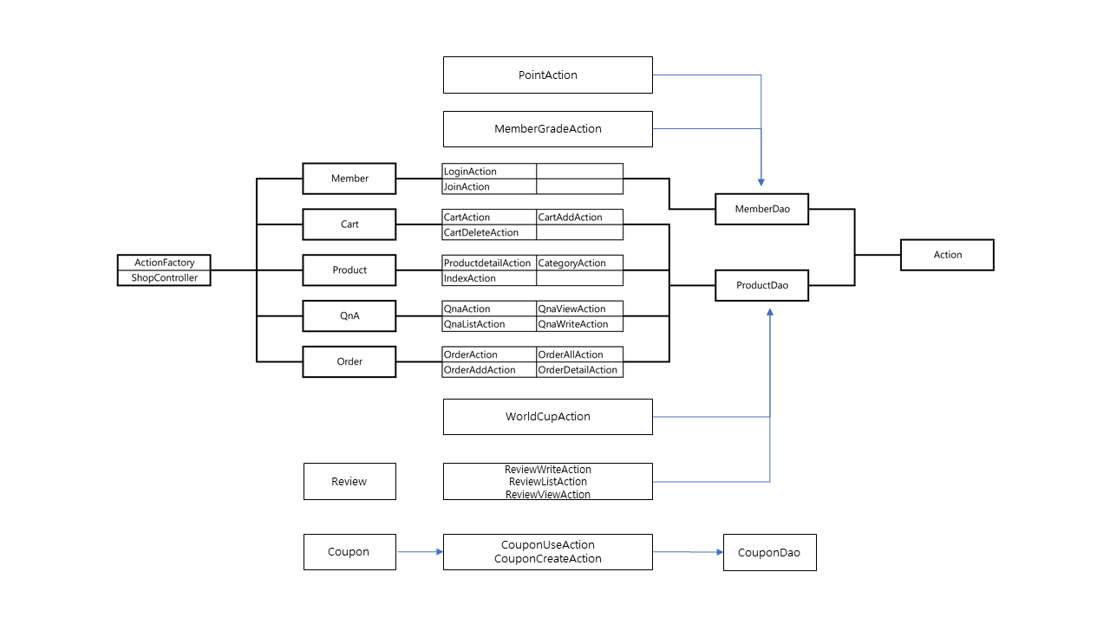
PROCESS
쇼핑몰 기능명세
DB ER 다이어그램 > 컴퍼넌트 명세 > 프로세스 명세
01
CONTENTS A
컨텐츠에 대한 내용을 적어요
  컴퍼넌트 명세
  프론트컨트롤러, 페이지컨트롤러
  FACTORY PATTERN사용
CONTENTS A
컨텐츠에 대한 내용을 적어요
  CONTENTS A
  컨텐츠에 대한 내용을 적어요
  Enjoy your stylish business and campus life with BIZCAM

Slide 11
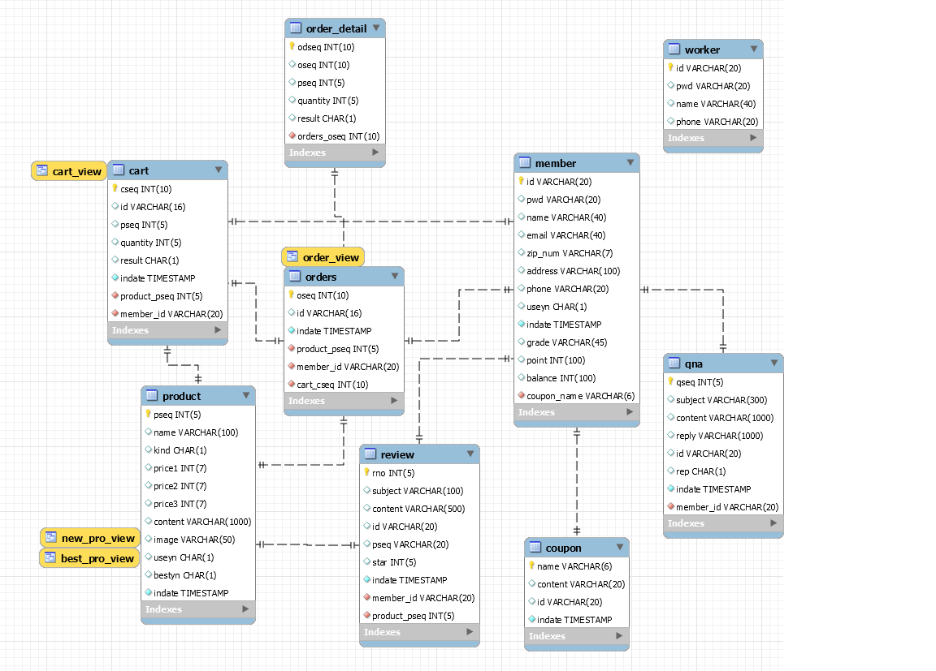
PROCESS
쇼핑몰 기능명세
DB ER 다이어그램 > 컴퍼넌트 명세 > 프로세스 명세
CONTENTS A
컨텐츠에 대한 내용을 적어요
01
CONTENTS A
컨텐츠에 대한 내용을 적어요
CONTENTS A
컨텐츠에 대한 내용을 적어요
CONTENTS A
컨텐츠에 대한 내용을 적어요
  DB ER 다이어그램
  MY SQL DB COMPONENT
  TABLE, COLUMN 구성요소
CONTENTS A
컨텐츠에 대한 내용을 적어요
CONTENTS A
컨텐츠에 대한 내용을 적어요
  CONTENTS A
  컨텐츠에 대한 내용을 적어요
  Enjoy your stylish business and campus life with BIZCAM

Slide 12
FASHION POSSIBLE PROCESS 02
PowerPoint is the presentation program
used the most in the world.
  쇼핑몰 기능 구현
  컨텐츠에 대한 내용을 적어요
인덱스, 헤더 > 카테고리, 상품디테일 > 마이페이지, 카트, 오더 > QnA, REVIEW

Slide 13
0.2기능설명
기능

Slide 14
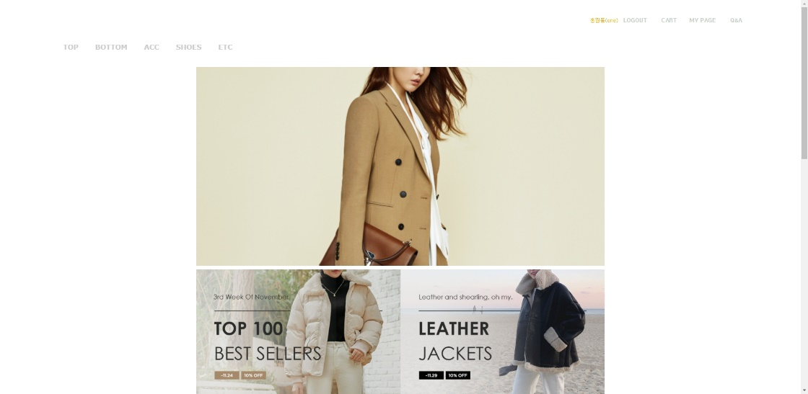
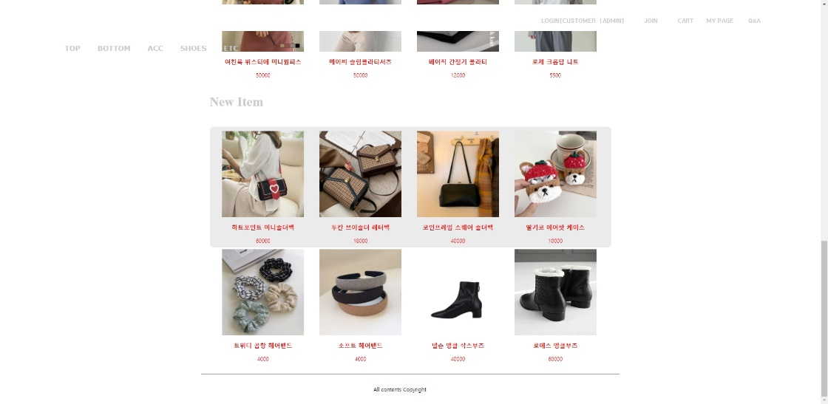
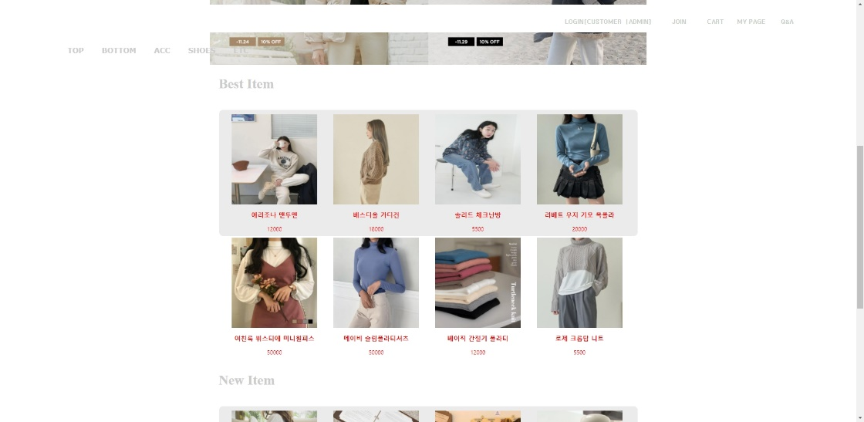
PROCESS
쇼핑몰 기능구현
인덱스, 헤더 > 카테고리, 상품디테일 > 마이페이지, 카트, 오더 > QnA, REVIEW
02
CONTENTS A
컨텐츠에 대한 내용을 적어요
  CONTENTS A
  컨텐츠에 대한 내용을 적어요
  Enjoy your stylish business and campus life with BIZCAM
CONTENTS A
컨텐츠에 대한 내용을 적어요
  인덱스,헤더 페이지 소개
  인덱스페이지, 베스트상품, 신상품
  ProductVo, ProductDao, IndexAction
CONTENTS A
컨텐츠에 대한 내용을 적어요

Slide 15
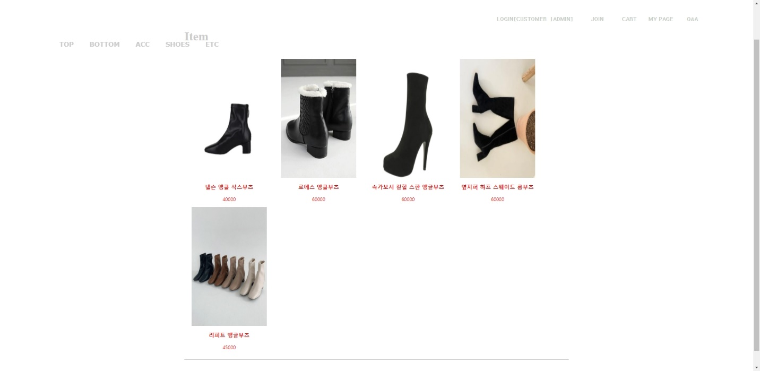
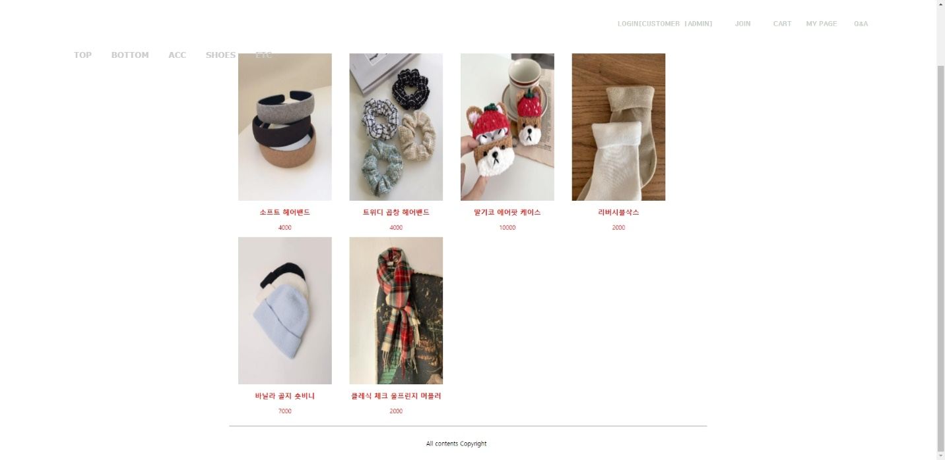
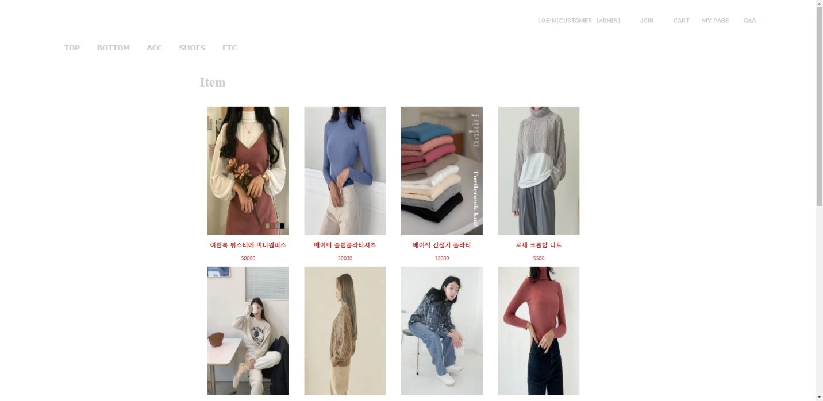
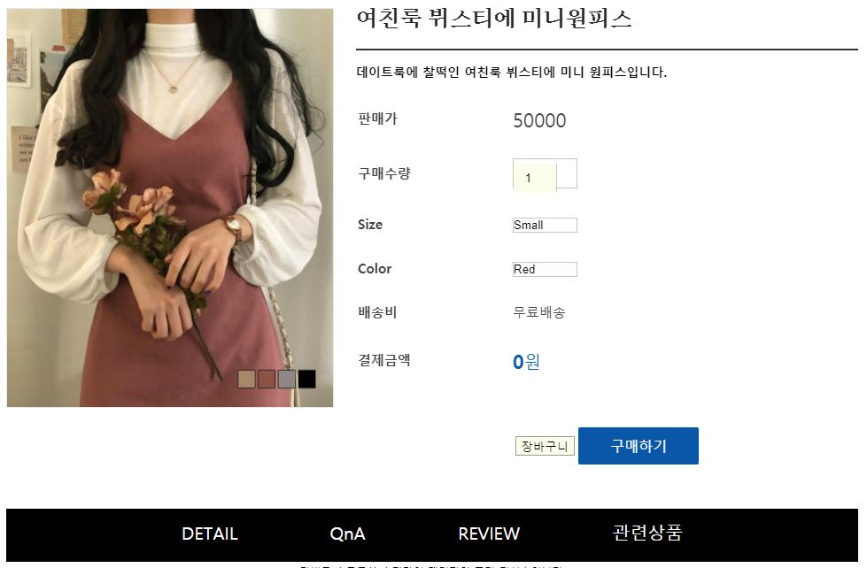
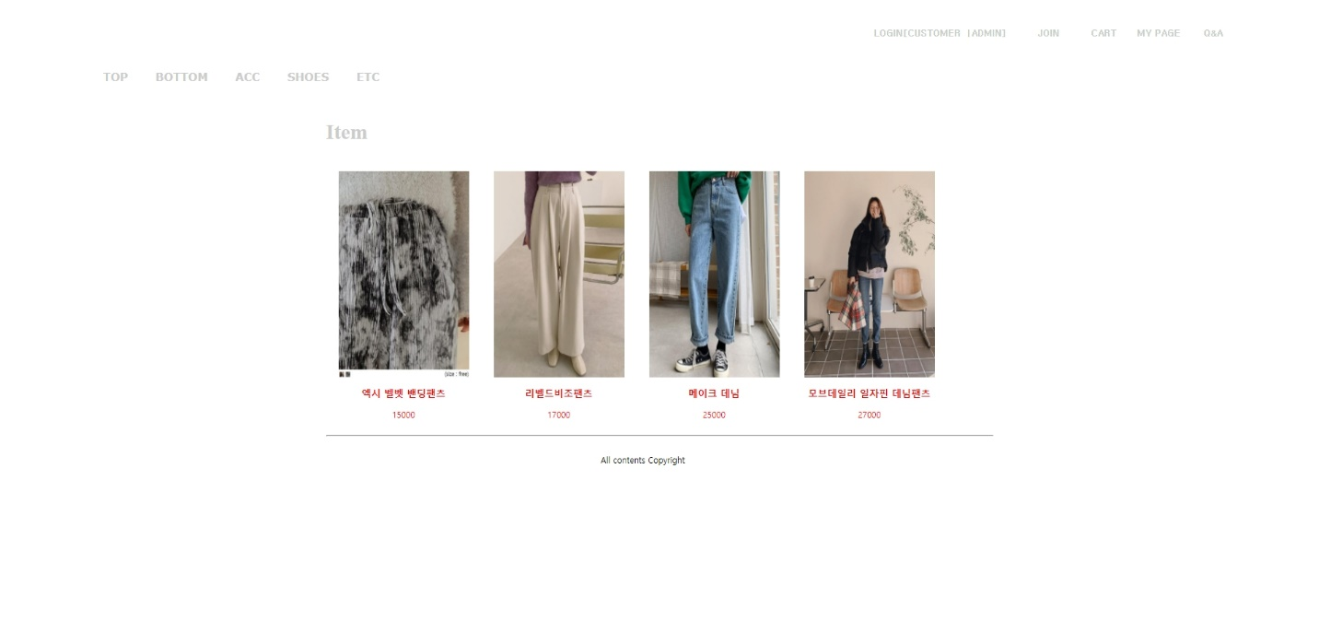
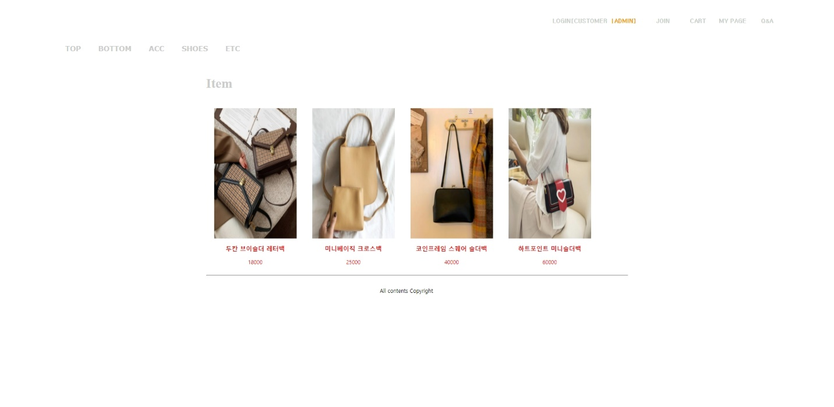
PROCESS
쇼핑몰 기능구현
인덱스, 헤더 > 카테고리, 상품디테일 > 마이페이지, 카트, 오더 > QnA, REVIEW
02
CONTENTS A
컨텐츠에 대한 내용을 적어요
  카테고리
  ProductVo, ProductDao, CategoryAction, ProductKindList.jsp,
CONTENTS A
컨텐츠에 대한 내용을 적어요
CONTENTS A
컨텐츠에 대한 내용을 적어요
  상품 디테일
  장바구니, 구매하기, 메뉴바
  ProductVo, QnaVo, ReviewVo, CartVo, OrderVo
  ProductDao, QnaDao, ReviewDao, CartDao, ReviewDao
  ProductDetailInfoAction, QnaListAction ReviewListAction, RelatedProductAction CartAddAction, OrderAddAction

Slide 16

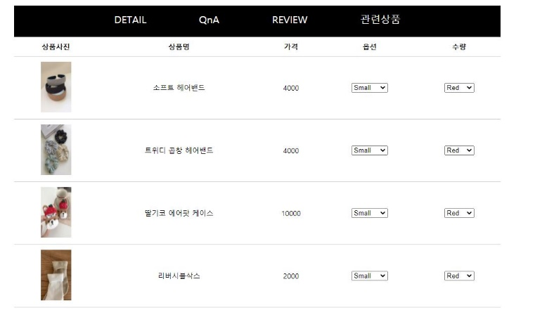
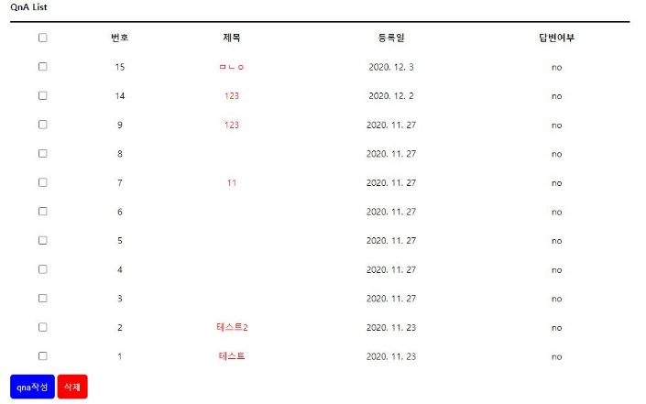
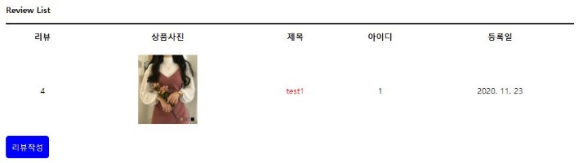
PROCESS
쇼핑몰 기능구현
인덱스, 헤더 > 카테고리, 상품디테일 > 마이페이지, 카트, 오더 > QnA, REVIEW
02
CONTENTS A
컨텐츠에 대한 내용을 적어요
CONTENTS A컨텐츠에 대한 내용을 적어요
CONTENTS A
컨텐츠에 대한 내용을 적어요
  카테고리
  TOP, BOTTOM,, ETC, SHOES, ACC
  상품 디테일
  장바구니, 구매하기
  디테일,QnA,,REVIEW, 관련상품
  템플릿패스 이용

Slide 17
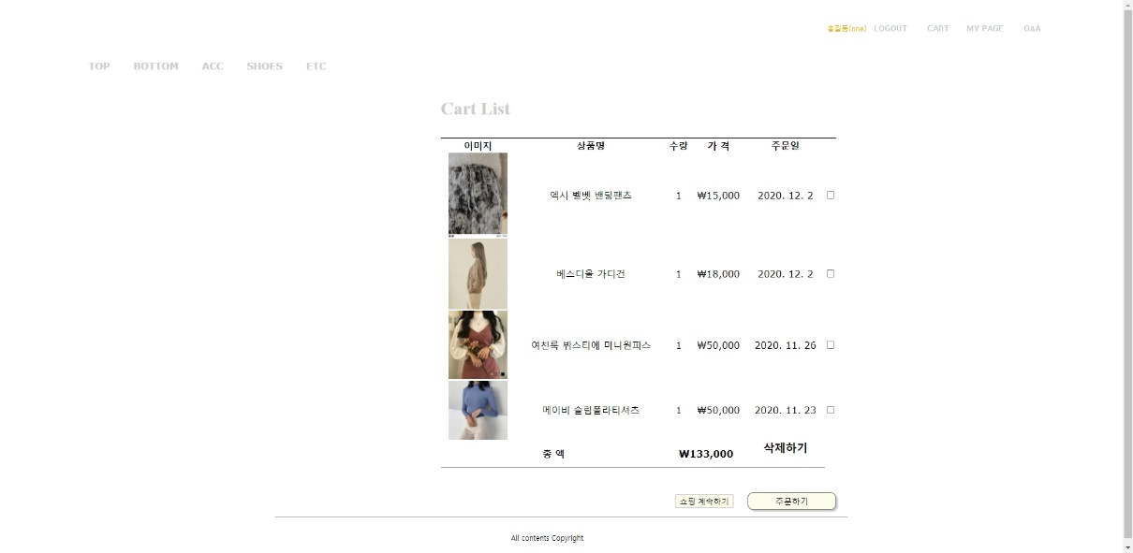
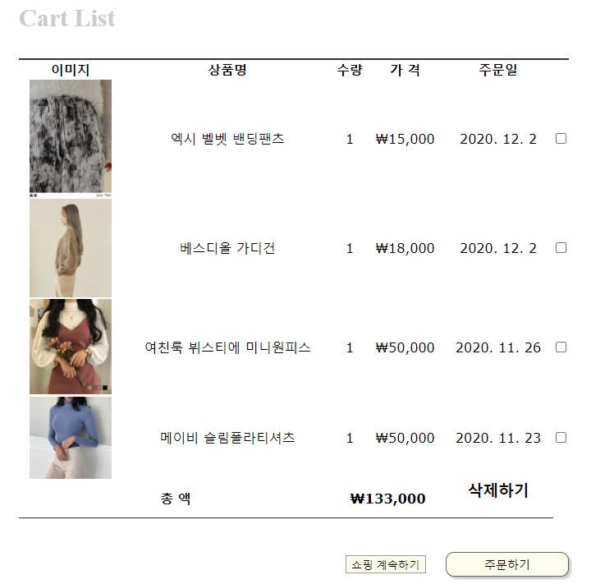
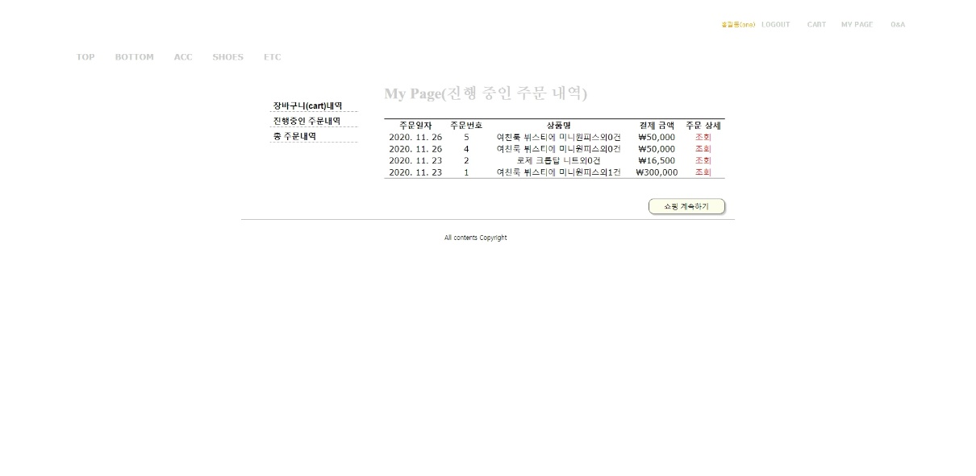
PROCESS
쇼핑몰 기능구현
인덱스, 헤더 > 카테고리, 상품디테일 > 마이페이지, 카트, 오더 > QnA, REVIEW
02
CONTENTS A
컨텐츠에 대한 내용을 적어요
  CONTENTS A
  컨텐츠에 대한 내용을 적어요
  Enjoy your stylish business and campus life with BIZCAM
  MY PAGE(CART, ORDER)
  팩토리패턴을 이용한 카트, 주문
  CartVo, OrderVo, MemberVo
  CartDao, OrderDao, MemberDao
  CartAction, CartDeleteAction, OrderAction, OrderAllAction

Slide 18
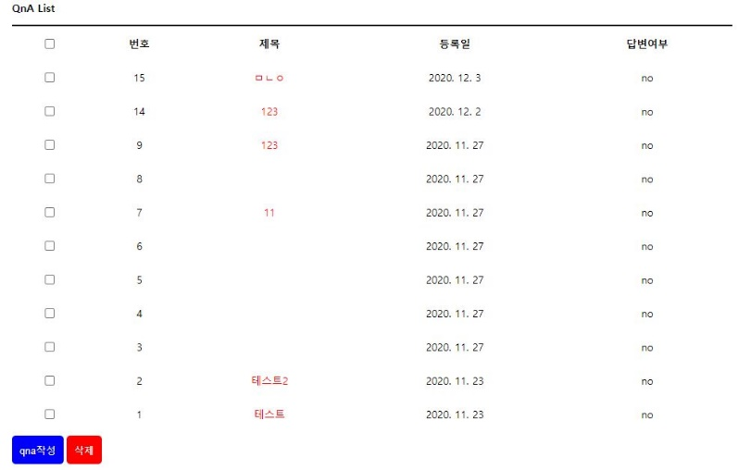
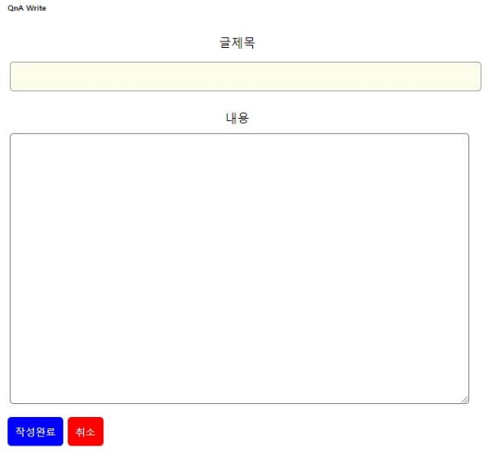
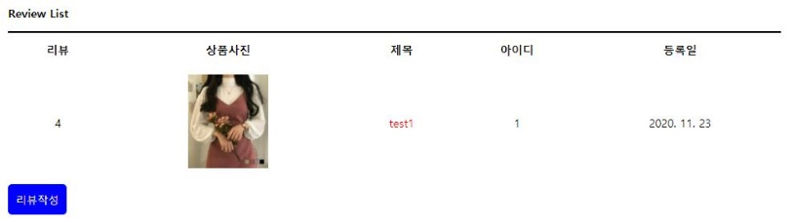
PROCESS
쇼핑몰 기능구현
인덱스, 헤더 > 카테고리, 상품디테일 > 마이페이지, 카트, 오더 > QnA, REVIEW
02

Slide 19
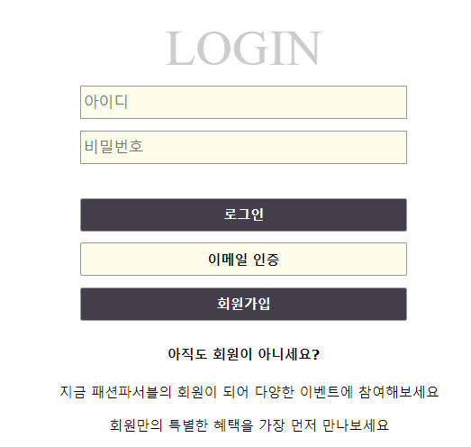
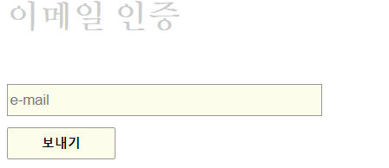
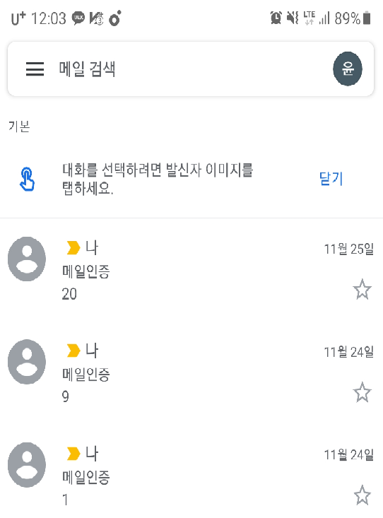
기능 설명

Slide 20
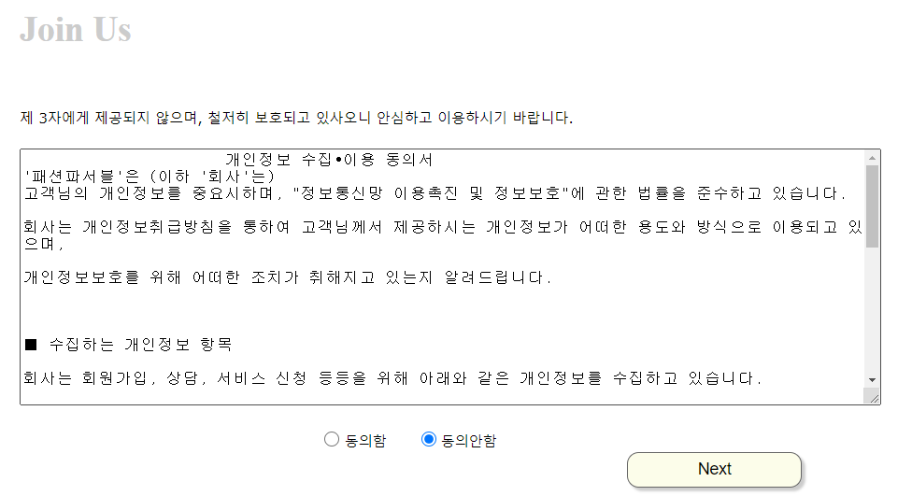
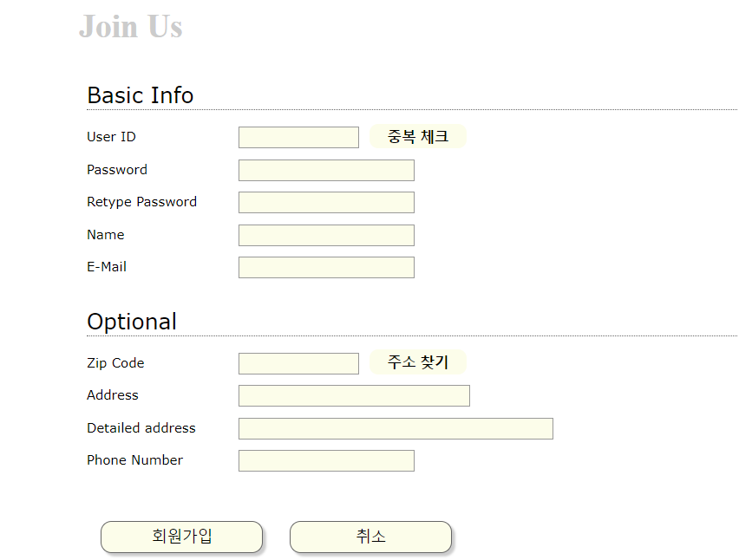
기능 설명
회원가입창

Slide 21
디자인
요런 느김

Slide 22
04. 느낀점

Slide 23
04. 느낀점
1
웹쇼핑몰 하나만 만들어도 구조적으로 상당히 많은 기능과 페이지가 필요하다는 것을 느꼈습니다.
2
3
원하는 기능이 실제 구현 되기까지 수많은 공부가 필요하다는 것을 느꼈기 때문에, 더 열심히 공부 해야겠다고 다짐하게 되었습니다.
처음에 프로젝트를 했을 때와 달리 그대로 원하는대로 구현이 가능해서 너무 재밋다고 느꼈고,
하나의 사이트를 끝까지 만든 내 자신이 기특하고, 뿌듯하고 보람찬 학습시간이었다.
!

Slide 24
FASHION POSSIBLE PROCESS 03
PowerPoint is the presentation program
used the most in the world.
  REVIEW
  컨텐츠에 대한 내용을 적어요
  ACHIEVEMENT, REVIEW

Slide 25
FASHION POSSIBLE ACHIEVEMENT
PowerPoint is the presentation program
used the most in the world.
이진수
윤제일
이윤정
00%
00%
00%
CONTENTS A
컨텐츠에 대한 내용을 적어요
Enjoy your stylish business and campus life with BIZCAM
CONTENTS A
컨텐츠에 대한 내용을 적어요
Enjoy your stylish business and campus life with BIZCAM
CONTENTS A
컨텐츠에 대한 내용을 적어요
CONTENTS A
컨텐츠에 대한 내용을 적어요
CONTENTS A
컨텐츠에 대한 내용을 적어요
00%

Slide 26
FASHION POSSIBLE REVIEW
PowerPoint is the presentation program
used the most in the world.
REVIEW
  이진수
  컨텐츠에 대한 내용을 적어요
  Enjoy your stylish business and campus life with BIZCAM
  CONTENTS A
  컨텐츠에 대한 내용을 적어요
  Enjoy your stylish business and campus life with BIZCAM
  윤제일
  컨텐츠에 대한 내용을 적어요
  Enjoy your stylish business and campus life with BIZCAM
  CONTENTS A
  컨텐츠에 대한 내용을 적어요
  Enjoy your stylish business and campus life with BIZCAM
  이윤정
  컨텐츠에 대한 내용을 적어요
  Enjoy your stylish business and campus life with BIZCAM
  CONTENTS A
  컨텐츠에 대한 내용을 적어요
  Enjoy your stylish business and campus life with BIZCAM

